Slide 1


Pagina de Votación
Consejeros de Carrera
Integrantes:
Angel Meza
Christopher Acevedo
Rodrigo Cancino

Slide 2

Contexto del Caso
Asuntos estudiantiles es una sección dentro de Duoc UC la cual se encarga de la interacción con los estudiantes. Actualmente están teniendo problemas con ponerse de acuerdo con los consejeros de carrera en temas como; actividades, reuniones, etc.
La propuesta de solución que nuestro equipo ofrece es un portal web institucional de votación enfocado en los consejeros de carrera y asuntos estudiantiles.
En dicho portal asuntos estudiantiles podrá ingresar consejeros y iniciar/terminar votaciones con la finalidad de organizar las decisiones a tomar entre ellos. Los consejeros podrán ingresar al portal para participar en las votaciones activas. Y una vez terminada las votaciones el recuento de datos podrá ser visualizado y archivado para el uso que asuntos estudiantiles vea pertinente.

Slide 3



Metodologia
Rodrigo Cancino - Scrum Master
Se utilizará la metodología ágil scrum, que dividirá el proyecto en sprints cortos, los cuales culminaran con entregables funcionales. Esta metodología nos permitirá tener una retroalimentación constante gracias a las meeting regulares que el equipo de trabajo tendrá a lo largo del proyecto, y gracias a las cuales podrán realizar ajustes rápidos y eficientes.
Christopher Acevedo -
Team Developer/Product Owner
Angel Meza - Team Developer

Slide 4
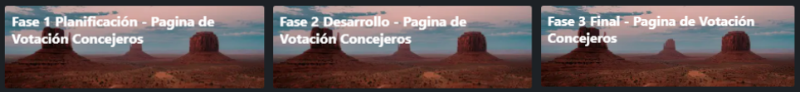
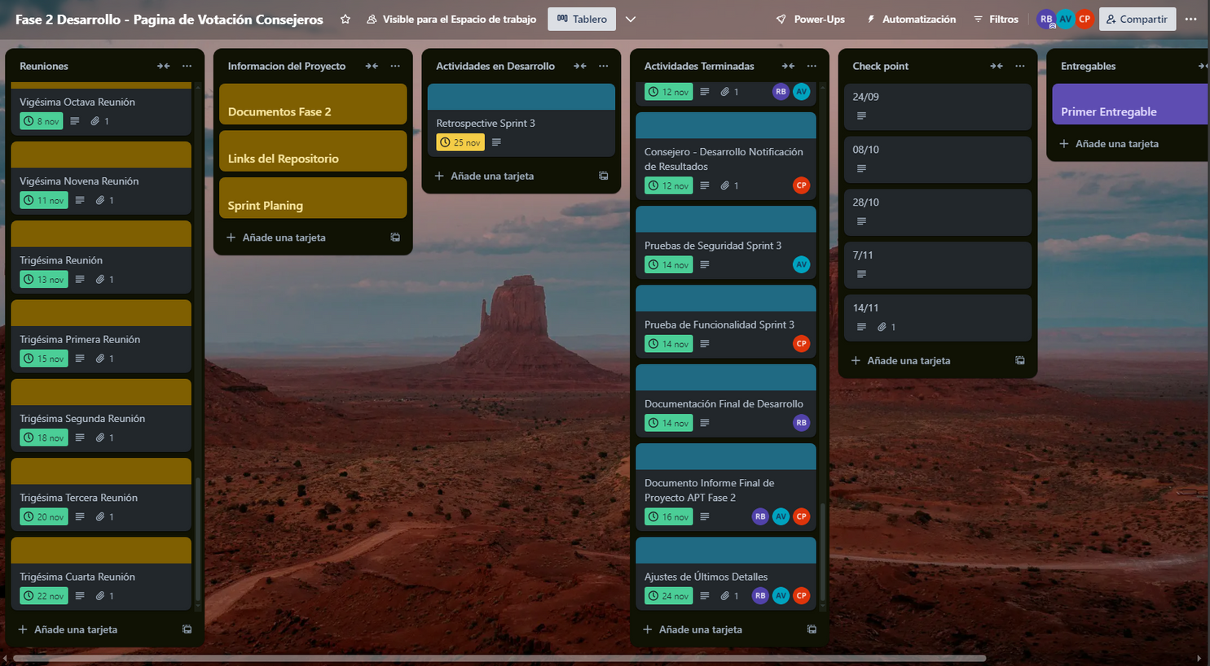

Trabajo Colaborativo

Slide 5
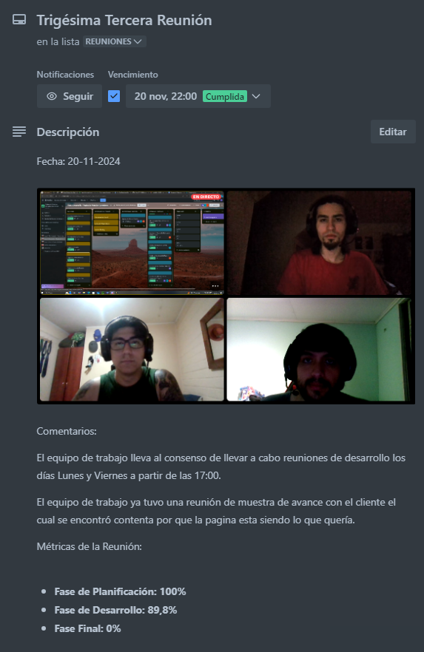
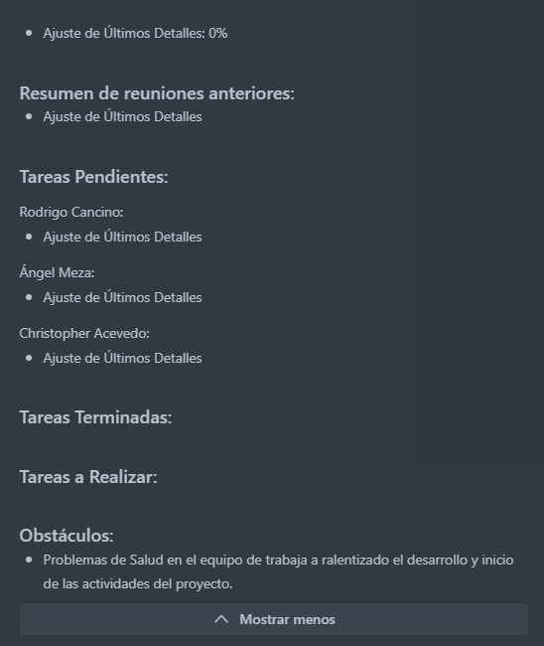
Estructura de las Reuniones

Slide 6
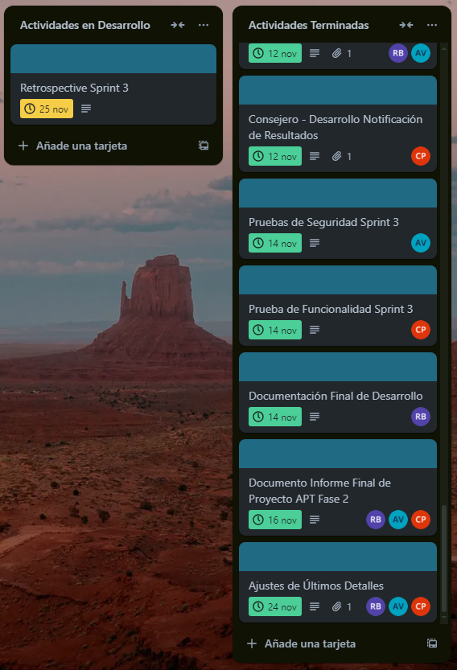
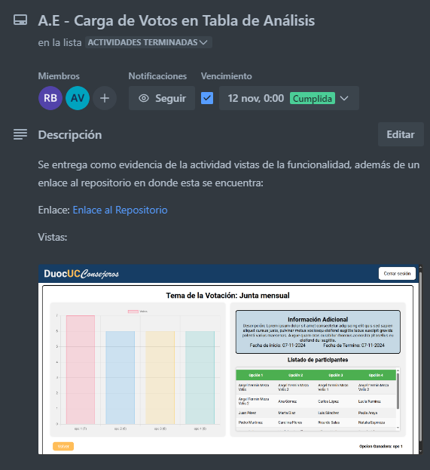
Evidencias del Trabajo

Slide 7
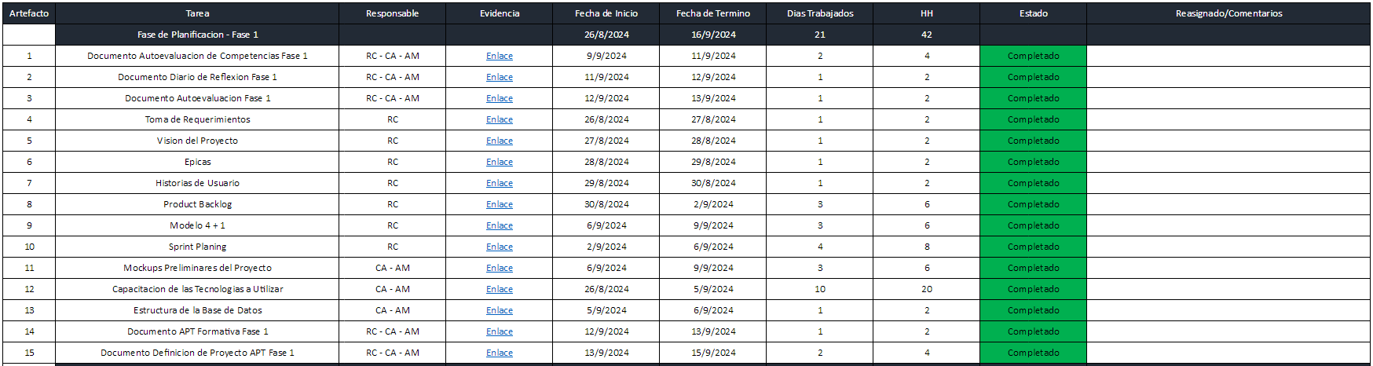
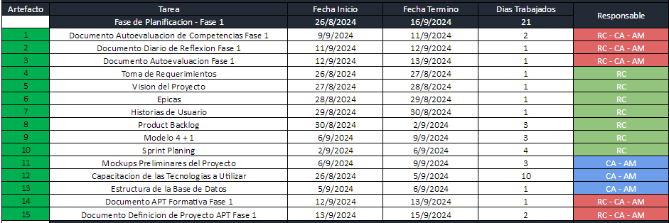
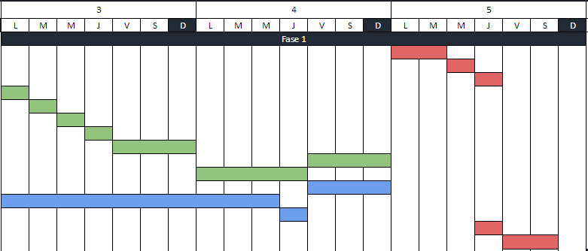
Planning

Slide 8
Estado del Proyecto
Estado Actual del Proyecto
71,25%
Fase 1
Planificación
21 Días
18,75%
Fase 2
Desarrollo
70 Días
62,5%
Fase 3
Final
21 Días
18,75%
Sprint 1
21 Días
18,75%
Sprint 2
17 Días
15,18%
Sprint 3
32 Días
28,57%

Slide 9


Competencias de Egreso
en nuestro Capstone
Crear soluciones tecnológicas.
Usar estándares y herramientas.
Análisis de requerimientos y la implementación técnica de soluciones.
Resolver problemas organizacionales.
integrar servicios externos que optimizan procesos
Comunicar con claridad.
Desarrollar software seguro y de calidad.

Slide 10

Nuestros intereses profesionales
reflejados en nuestro Capstone

Slide 11
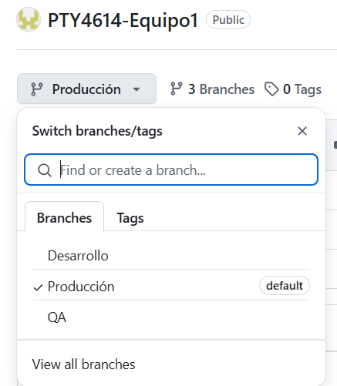
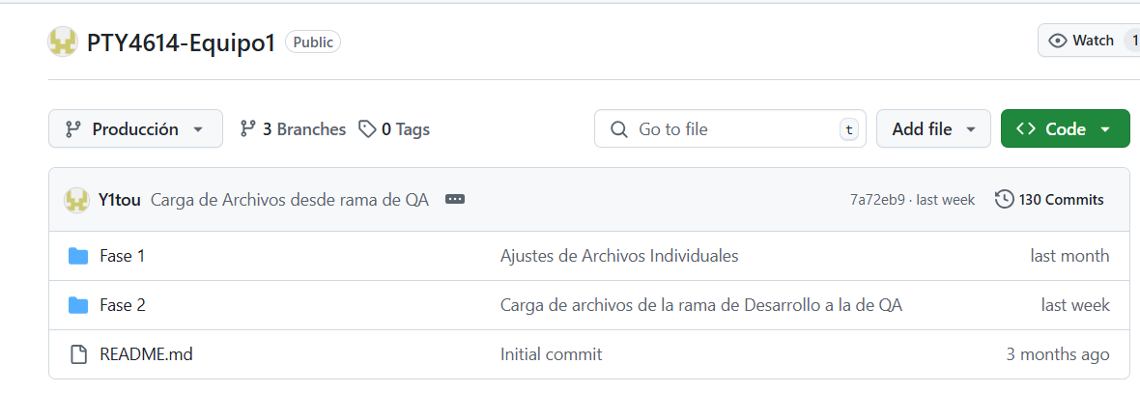
Nuestro github

Slide 12
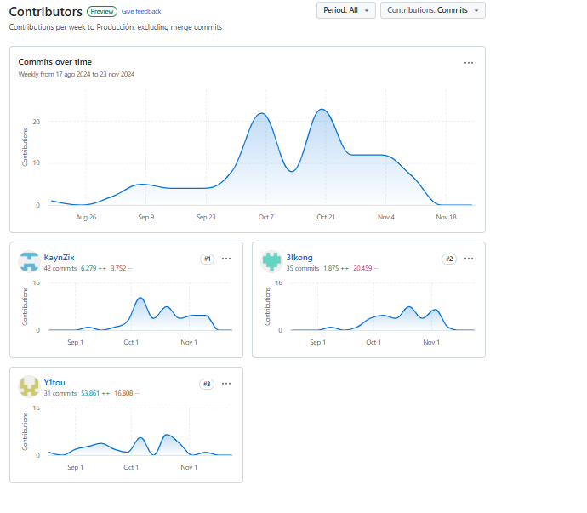
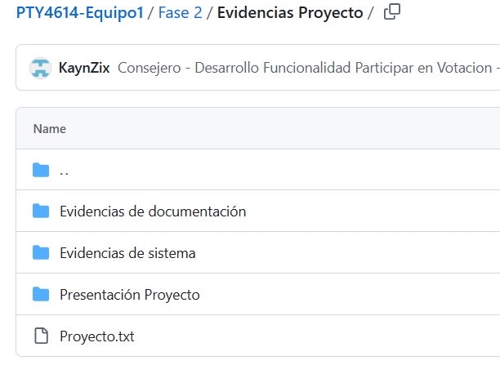
Nuestro github

Slide 13
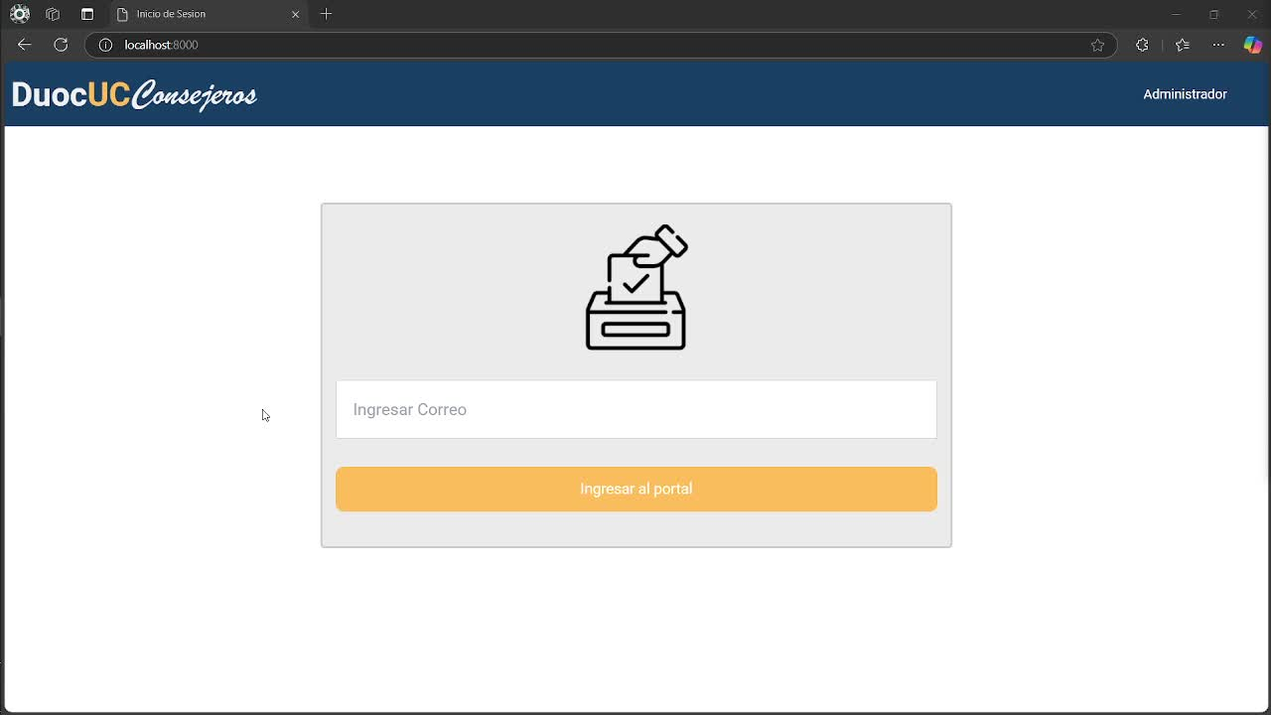

Slide 14
Bibliografía
Planillas de Documentos del Proyecto: PMO Informática; https://www.pmoinformatica.com/
Apartado de Dashboard: Chart.js; https://www.chartjs.org/
Diseño CSS: Tailwind Css; https://tailwindcss.com/
Videos de ayuda: Login con Laravel 10 y Google | SSO Fácil con Laravel Socialite
https://youtu.be/C98LvIbPSf0?si=q-Bmx0xLlNgr3Wn2
Videos de ayuda: Curso Laravel 11 : Login con artisan ui:auth ¿Como crear un login / logout? https://youtu.be/rZ0LWSAp5-I?si=hnbsN-DNftFgRSWy
Documentación laravel: https://laravel.com/docs/11.x/readme

Slide 15
Conclusion

Slide 16
Gracias por su Atención

